Slide 1

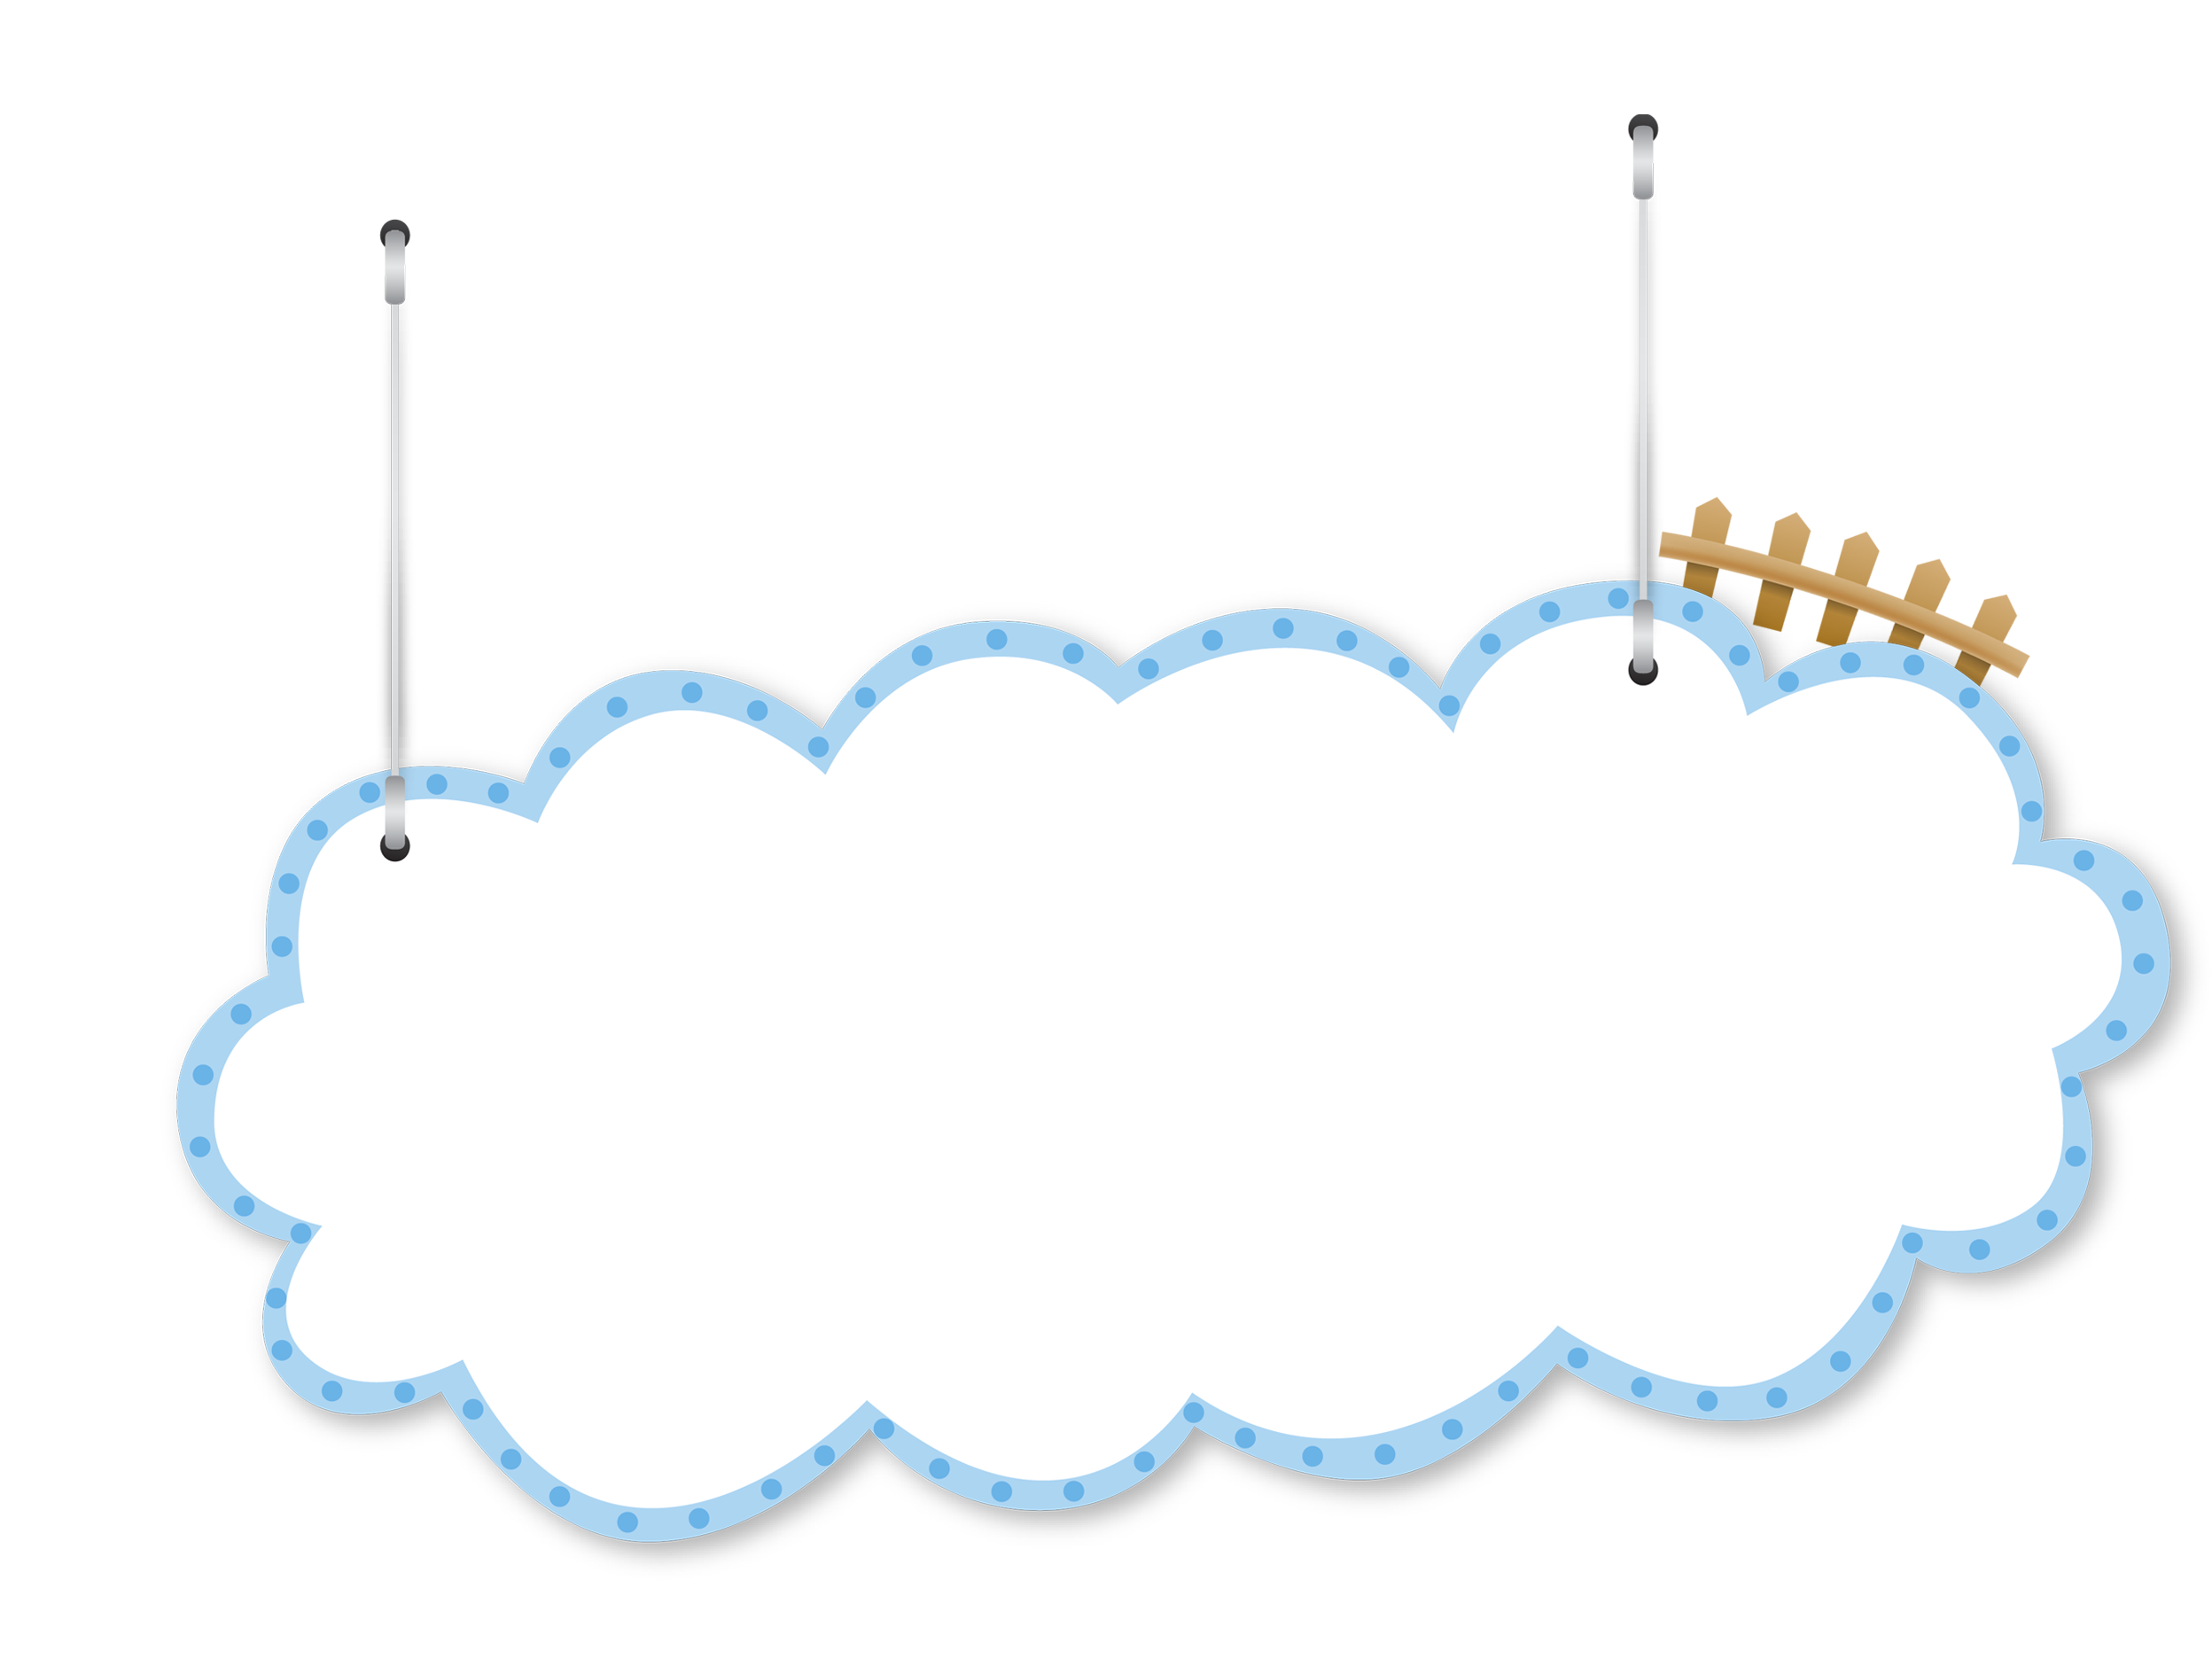




Thực hành kĩ năng cuối kì 1

Slide 2


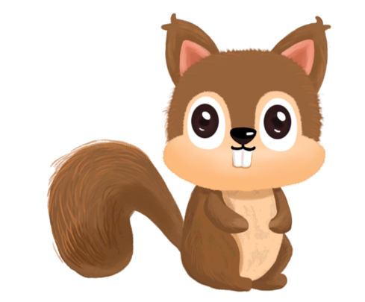
KHỞI ĐỘNG

Slide 3
Luyện tập
Notes:
Bài giảng thiết kế bởi: Hương Thảo - tranthao121004@gmail.com

Slide 4


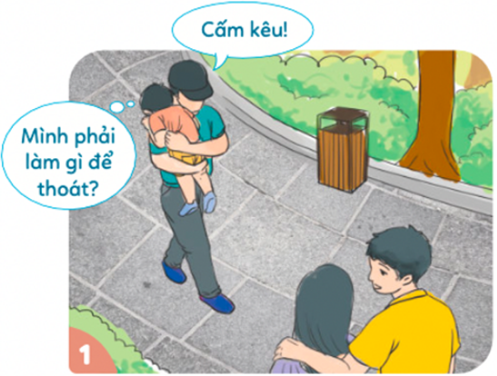
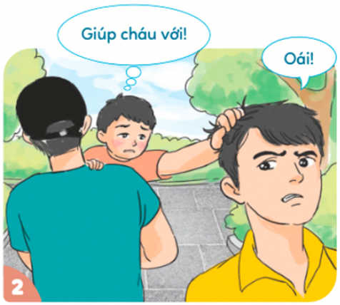

Nhận xét hành vi
Em có nhận xét gì về cách xử lí của bạn trong tình huống dưới đây?
Notes:
Liên hệ giáo án:
FB: Hương Thảo
Gmail: tranthao121004@gmail.com

Slide 5
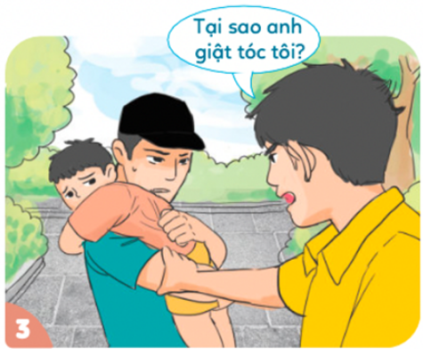
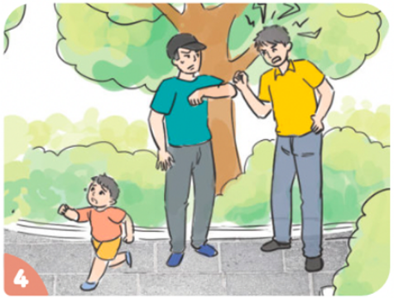
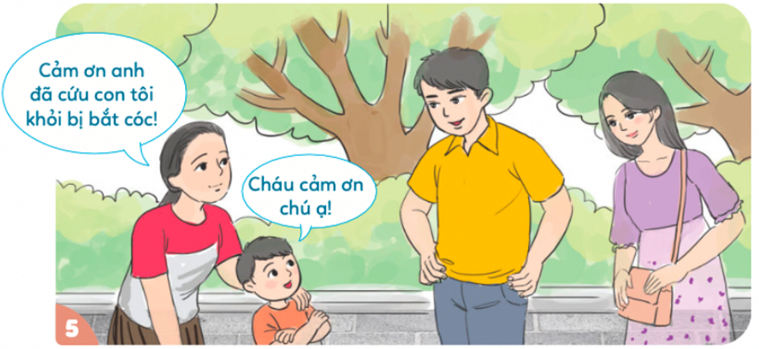
Notes:
Liên hệ giáo án:
FB: Hương Thảo
Gmail: tranthao121004@gmail.com

Slide 6

Chuyện gì xảy ra với bạn nhỏ?
Bạn nhỏ đã làm gì?
Em có đồng tình với cách xử lý của bạn nhỏ không? Vì sao?
Notes:
Liên hệ giáo án:
FB: Hương Thảo
Gmail: tranthao121004@gmail.com

Slide 7


Thảo luận nhóm bốn

Slide 8



KẾT LUẬN
Trong những tình huống bị khống chế, không thể kêu cứu em nên
Ra dấu hiệu cho người khác biết em đang gặp nguy hiểm
Sau khi thoát khỏi nguy hiểm, em nên cảm ơn người đã giúp đỡ mình
Notes:
Liên hệ giáo án:
FB: Hương Thảo
Gmail: tranthao121004@gmail.com

Slide 9
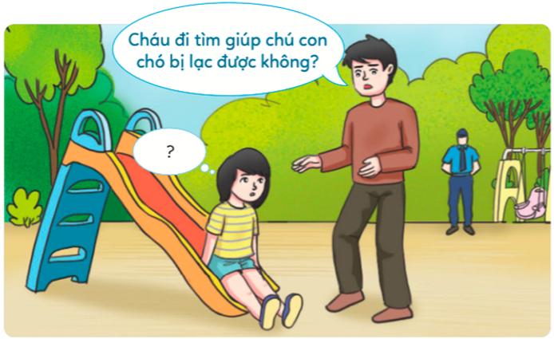
2. Xử lí tình huống
Em sẽ làm gì nếu là bạn trong mỗi tình huống dưới đây?
Tình huống 1
Notes:
Liên hệ giáo án:
FB: Hương Thảo
Gmail: tranthao121004@gmail.com

Slide 10
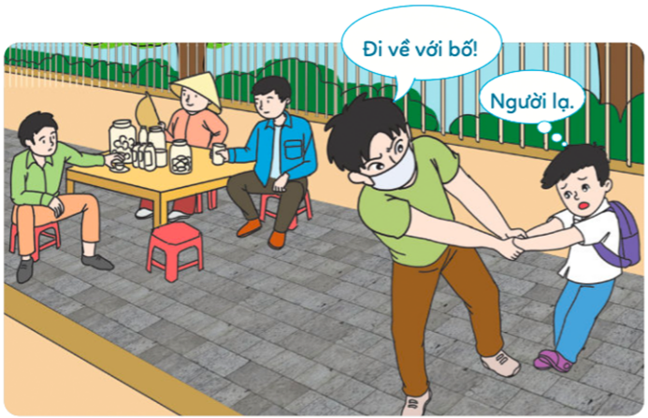
Tình huống 2
Notes:
Liên hệ giáo án:
FB: Hương Thảo
Gmail: tranthao121004@gmail.com

Slide 11
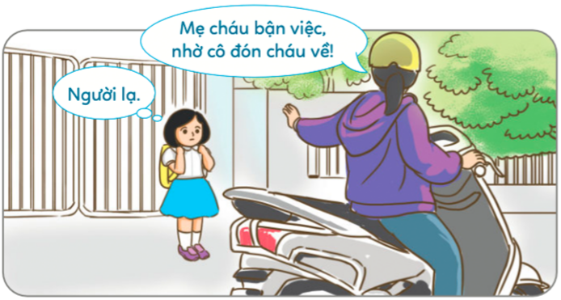
Tình huống 3
Notes:
Liên hệ giáo án:
FB: Hương Thảo
Gmail: tranthao121004@gmail.com

Slide 12
Thảo luận nhóm bốn

Slide 13
Em nên từ chối lời đề nghị và tiến lại gần chú bảo vệ gần đó và nói cho chú chuyện đang xảy ra
Notes:
Liên hệ giáo án:
FB: Hương Thảo
Gmail: tranthao121004@gmail.com

Slide 14
Em nên kêu cứu thật to đề người xung quanh giúp đỡ.
Vd: Ông không phải là bố của tôi. Tôi không biết ông…
Notes:
Liên hệ giáo án:
FB: Hương Thảo
Gmail: tranthao121004@gmail.com

Slide 15
Em có thể nhờ bác bảo vệ gọi điện cho người nhà để xác minh sự việc này.
Notes:
Liên hệ giáo án:
FB: Hương Thảo
Gmail: tranthao121004@gmail.com

Slide 16

3. Liên hệ
Chia sẻ một lần em gặp nguy hiểm khi tiếp xúc với người lạ
(nếu có) và cho biết em sẽ làm gì nếu gặp lại tình huống như thế
Notes:
Liên hệ giáo án:
FB: Hương Thảo
Gmail: tranthao121004@gmail.com

Slide 17
Vận dụng
Notes:
Bài giảng thiết kế bởi: Hương Thảo - tranthao121004@gmail.com

Slide 18

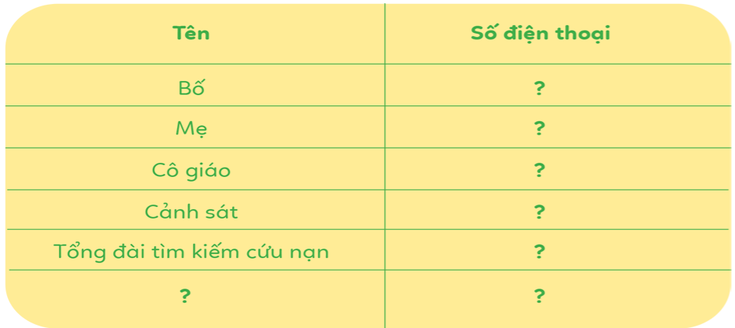
Ghi lại số điện thoại trợ giúp

Slide 19
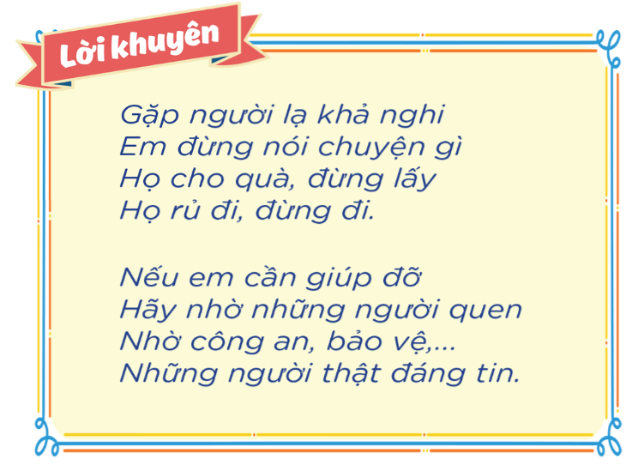

Notes:
Liên hệ giáo án:
FB: Hương Thảo
Gmail: tranthao121004@gmail.com

Slide 20
Củng cố bài học
Notes:
Liên hệ giáo án:
FB: Hương Thảo
Gmail: tranthao121004@gmail.com

Slide 21

Hẹn gặp lại
Liên hệ giáo án:
FB: Hương Thảo
Gmail: tranthao121004@gmail.com
Notes:
Bài giảng thiết kế bởi: Hương Thảo - tranthao121004@gmail.com

